Slide 1
Elpošanas sistēmas problēmas novecojot un to ārstēšanas iespējas
Asoc. prof. Alvils Krams

Slide 2
Lekcijas saturs
Novecošanas sekas
Fukcionālā diagnostika
DzEI (pneimonijas) ārstēšana
IPF
BA
Smēķēšana, HOPS un novecošana
Inhalatoru lietošana
Miega apnojas sindroms

Slide 3
Novecošanas sekas
Plaušu audi zaudē savu elasticitāti (FEV₁ – 30ml gadā)
Kaulu-locītavu, kā arī muskulatūras pārmaiņas ietekmē elpošanas mehāniku
Pārmaiņas nervu sistēmā var radīt elpošanas regulācijas traucējumus
Vājāks klepus reflekss
Imūnistēmas efektivitāte ir zemāka

Slide 4
Problēmas vecumdienās
Bieži slikts pacientu funkcionālais stāvoklis
Netipiska slimību manifestācija
Neiroloģisko un psihiatrisko faktoru ietekme, kas var radīt grūtības komunikācijai ar pacientu
Blakus slimības
Blakus slimību (piemēram, S-AV, CD) ietekme uz respiratorisko sistēmu
Aspirācijas pneimoniju risks

Slide 5
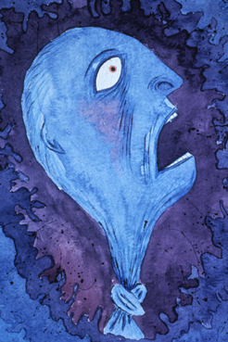
Elpas trūkums
pilnīgi subjektīva sajūta
ļoti nepatīkama sajūta!

Slide 6
Jautājums, kas ir obligāti jāpajautā katram pacientam
KURĀ STĀVĀ PACIENTAM IR JĀAPSTĀJAS DĒĻ ELPAS TRŪKUMA?
[TPSC ir standartizēts slimnieka pirmreizējās apskates protokols - šis jautājums ietilpst obligātajā minimumā.]

Slide 7
Novecošanas sekas
Plaušu elasticitātes zudums →
ventilācijas-perfūzijas neviendabība → zemāka asins skābekļa saturācija
Asins skābekļa piesātinājuma - SaO₂ noteikšana ar pulsa oksimetru vecāka gadagājuma slimniekiem ir jālieto plašāk!!

Slide 8
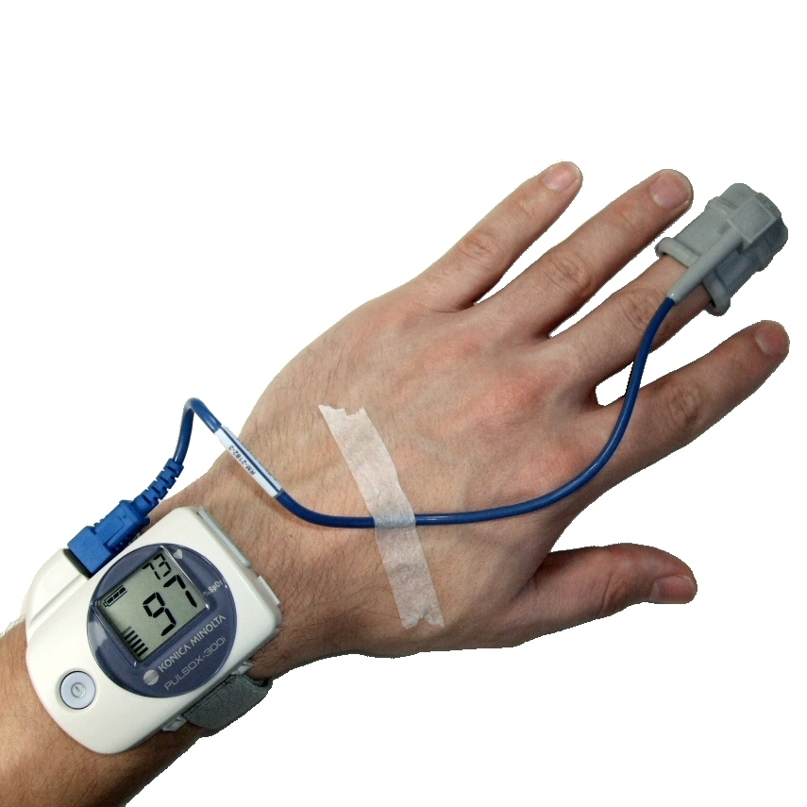
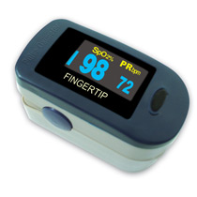
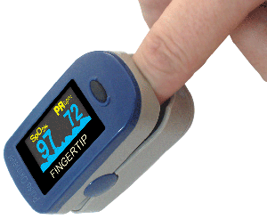
Asins skābekļa piesātinājuma - SaO₂ noteikšana ar pulsa oksimetru
SaO₂ normā atkarībā no vecuma ir 94-98%!

Slide 9
Pulsa oksimetrs
Būtu jābūt katram ģimenes ārstam un VISMAZ katrā stacionāra nodaļā*
Stacionāru DEŽŪRĀRSTIEM!!*
Pulsa oksimetrija:
  - akūtas situācijas
  - elpas trūkums
  tahipnoja, palīgmuskulatūras piedalīšanās elpošanā
* Skābekļa terapijas indikācija ir hipoksēmija nevis elpas trūkums!

Slide 10
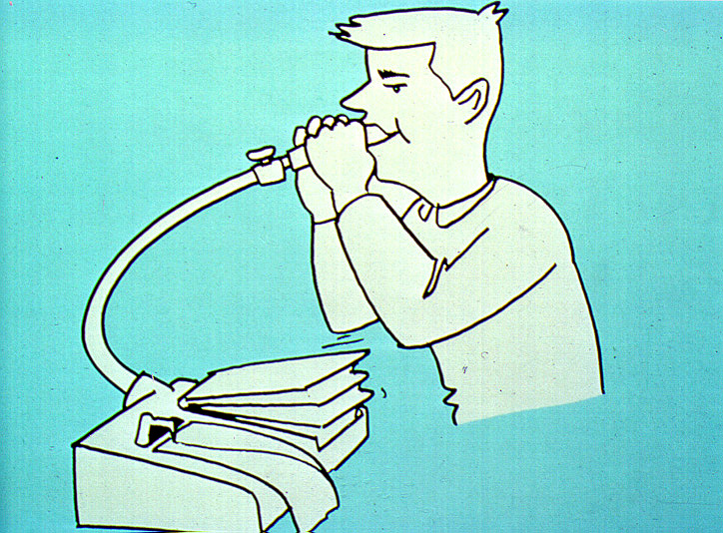
Spirometrija

Slide 11
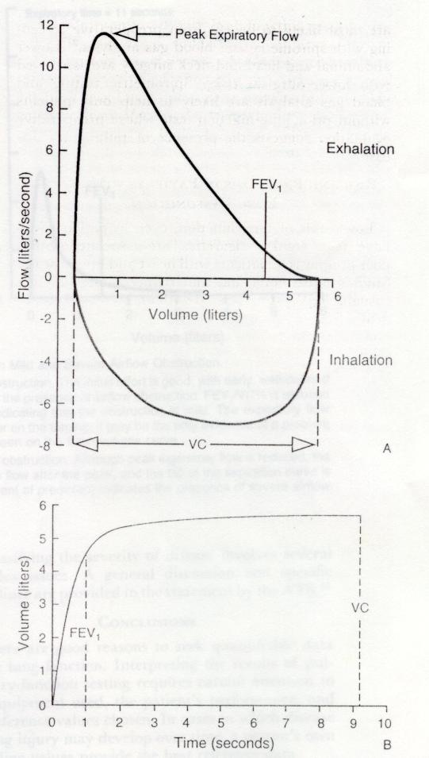
Līdzestība!!
Pareizai izelpai jābūt:
pēc iespējas straujai un
jāizelpo līdz galam
Vēlams dot līdzi pacientam
spirometrijas rezultātu
izdruku ar visu “cilpu”

Slide 12
Akūts bronhīts un hroniska bronhīta uzliesmojums jāārstē ar antibiotikām, ja IR :
Nopietnas blakus slimības (piemēram, sirds mazspēja, insulinējams cukura diabēts)
Nomākta imūnsistēma
Vecāka gadagājuma (> 65 gadi) pacienti
[Iespējama pneimonija]

Slide 13
Mājas pneimonija – ārstējam mājās*
VECĀKI NEKĀ 60-70 GADI - AMINOPENICILĪNI (ko-amoksiklāvs, ja aspirācijas risks)
Makrolīdus (azitromicīnu, klaritromicīnu) – NĒ!!
* Rūpīgi jānovērtē slimības smagums!!

Slide 14
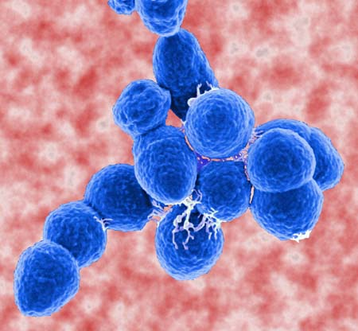
Antibakteriālās terapijas nozīme mājas pneimonijas gadījumā
MIRSTĪBA S. pneumoniae izraisītas lobāras pneimonijas gadījumā: Hefron R, 1979
Pirmsantibiotiku ērā -30%
Pēc penicilīna klīniskās
ieviešanas - 5%
emssolutionsinc.files.wordpress.com

Slide 15
Antibakteriālās terapijas nozīme akūtas mājas pneimonijas gadījumā
MIRSTĪBA bakteriēmiskas Str. pneumoniae pneimonijas gadījumā:
Austrian R, Gold J, 1964, retrospektīva (vēsturiska) analīze
Neārstēta - 85%
Antibiotikas - 15%

Slide 16
Neraugoties uz antibakteriālās terapijas lielākām iespējām mirstība no pneimonijas kopš penicilīns kļuva plaši pieejams nav būtiski mazinājusies.
Mortality from invasive pneumococcal pneumonia in the era of antibiotic resistance, 1995 -1997.
Feikin D, Schuchat A, Thompson W, et al. Am J Public Health, 2000.

Slide 17
Globālā mirstība GBD, Lancet, 2012
1990 46,5 [x 10⁶]
2010 52,8 [x 10⁶]
1. SIS
2. Insults
3. Dziļo elpceļu infekcija
4. HOPS
5. Diarejas slimības
6. Tuberkuloze
7. Perinatālā patoloģija
8. Plaušu vēzis
9. Malārija
10. Satiksmes negadījumi
15. Diabēts
35. HIV/AIDS
1. KSS
2. Insults
3. HOPS
4. Dziļo elpceļu infekcija
5. Plaušu vēzis
6. HIV/AIDS
7. Diarejas slimības
8. Satiksmes negadījumi
9. Diabēts
10. Tuberkuloze
11. Malārija
15. Perinatālā patoloģija

Slide 18
Antibiotikas smagas pneimonijas gadīumā
Smagas MP gadījumā ir ļoti svarīgi uzsākt antibakteriālo terapiju bez kavēšanās (pēc iespējas ātrāk)
Pneimonijas sekmīgā ārstēšanā antibakteriālās terapijas uzsākšanas savlaicīgums ir daudz būtiskāks nekā konkrēta antibiotiķa izvēle
IDSA Guidelines, 2003
BTS 2009; ERS/ESCM ID 2005/2011 vadlīnijas

Slide 19
Difūzas plaušu parenhīmas slimības
(DPPS – BTS, 1999; ATS/ERS, 2002)
Pasaulē lietotie citi apzīmējumi:
Intersticiālas plaušu slimības
Difūzas plaušu slimības
Vairāk nekā 200 (pat 1000!) nozoloģiju

Slide 20
Difūzas plaušu parenhīmas slimības (DPPS)
ATS/ERS, 2001
DPPS ar zināmu etioloģiju
Zāļu vai putekļu izraisītas, kolagenožu manifestācija
Idiopātiskas intersticiālas pneimonijas *
  CFA/IPF (idiopātiska plaušu fibroze)
  Pārējās IIP
Granulomatozas DPPS
Sarkoidoze
Citas DPPS
LAM, LŠH *plaušu slimības

Slide 21
Difūzas plaušu parenhīmas slimības
Raksturīgie simptomi
Neproduktīvs klepus
Elpas trūkums, sākotnēji pie fiziskas slodzes
Restriktīvi (visbiežāk) ventilācijas traucējumi un samazināta plaušu difūzijas spēja
Diseminētas pārmaiņas plaušās (matstikla, retikulāras, mikronodulāras, fibroze, infiltrāti)

Slide 22
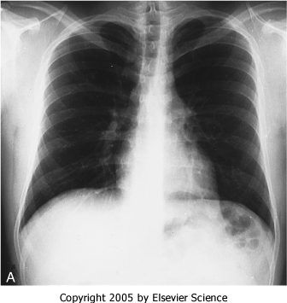
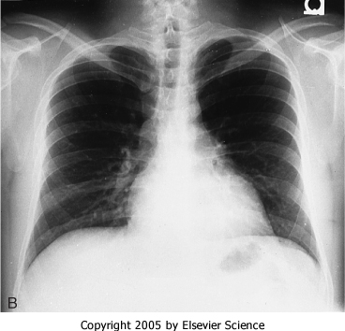
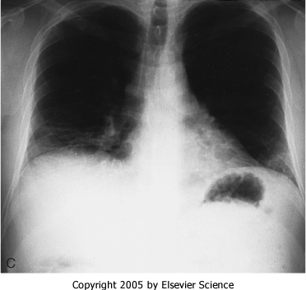
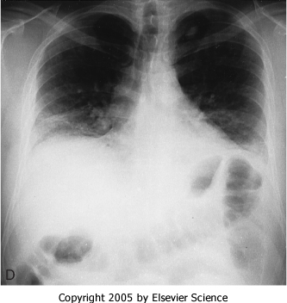

Slide 23
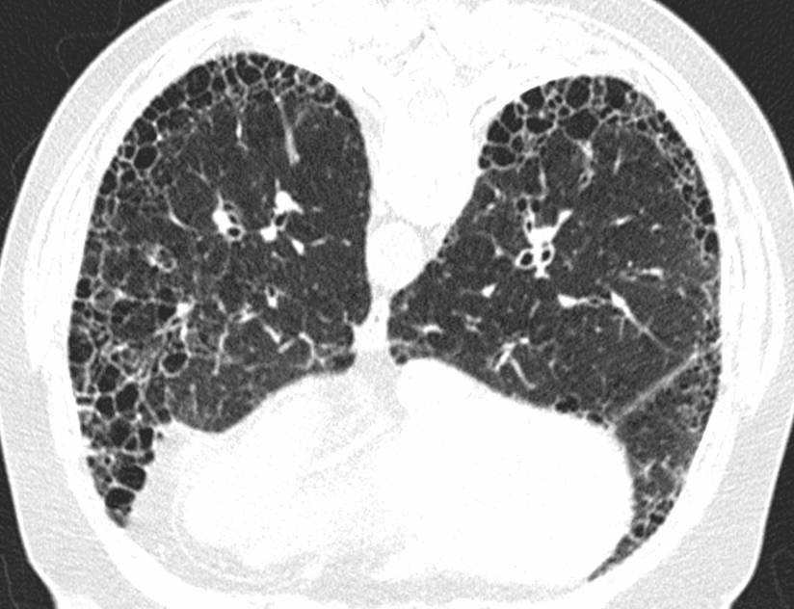
A. Wells
IPF

Slide 24
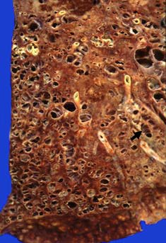
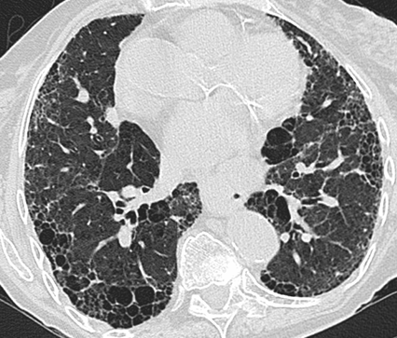
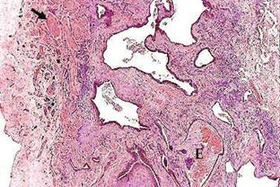
Bazāli “bišu šūnu” plaušas
Auskultācija!!!
Coupley S
Notes:
*not merely reticular pattern, air density within cystic spaces

Slide 25
Bronhiālā astma
Var manifestēties jebkurā vecumā!!
Vecums nav šķērslis!
Ja elpas trūkums naktī –
„uz kāda pagalvja pacients guļ? ”

Slide 26
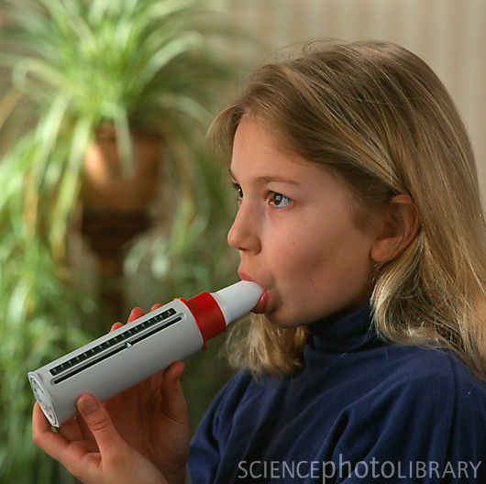
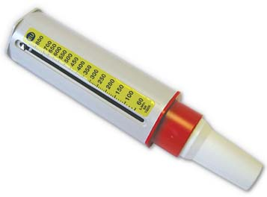
Izlepas maksimumplūsmas mērītājs

Slide 27
Astmas ārstēšanas četri pamatprincipi
Pacientu apmācība!!!
Vides faktoru kontrole
Medikamentozā terapija
Objektīva norises kontrole (spirometrija, PEF-metrija)
[Rakstiskas rekomendācijas]

Slide 28
Katrs OTRAIS hroniskais smēķētājs nomirst priekšlaicīgi no smēķēšanas izraisītas slimības*, viņa mūžs vidēji ir 20-25 gadus īsāks nekā nesmēķētājam. * WHO FactSheets

Slide 29



Slide 30
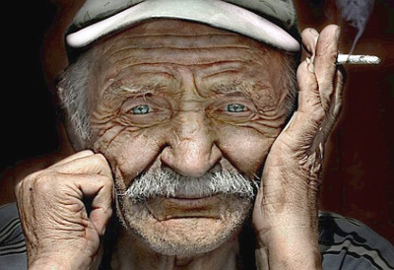
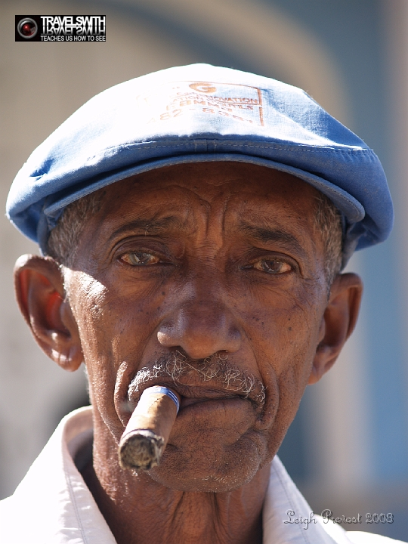
Praktiski neiespējami, ka mitoloģiskajam smēķējošajam 86 gadus nodzīvojušajam vectētiņam nebija vismaz viena smēķēšanas izraisīta ciešanas izraisosša slimība!
www.danspaper.com

Slide 31
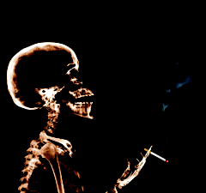
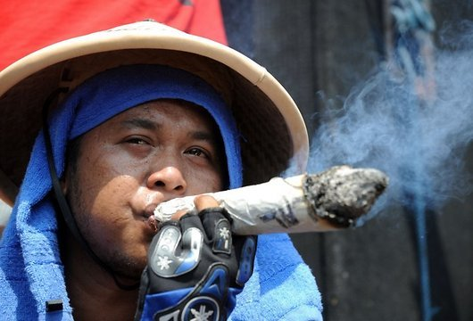
Regulāra smēķēšana izraisa iekaisumu elpceļos
ikkatram smēķētājam (100% !!!!)
HOPS attīstās vismaz!! 50% !!! smēķētāju

Slide 32
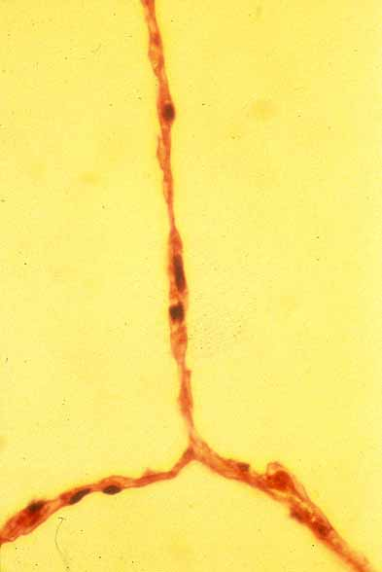
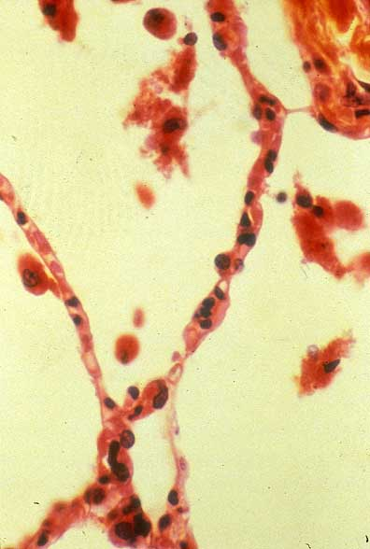
Bianca Beghé, 2002

Slide 33
Tabakas smēķēšana
Darva, gaistošas vielas un nikotīns
Mūsdienu cigaretēs ir > 700, to dūmos ≈ 7 000 vielu,
> 250 toksiskas, vismaz 69 ir kancerogēnas
1 ieelpā ir 10¹⁵ (kvadriljons) brīvo radikāļu

Slide 34
Global burden of COPD: systematic review and meta-analysis.
Halbert RJ, Natoli JL, et al. Eur Resp J 2006; 28: 523-532.
No 5464 publikācijām kritērijiem atbilda 67.
HOPS diagnoze verificēta ar spirogrāfiju.
Vecumā grupā ≥ 40 gadi HOPS izplatība ir 9-10%. Latvijā, jādomā pat vairāk!!

Slide 35
HOPS diagnostika
Pēdējo gadu epidemioloģisko pētījumu – BOLD, EPI SCAN, PLATINO, PREPOCOL analīze: pasaulē netiek diagnosticēti > 80% HOPS gadījumu, diagnostika nav atkarīga no izplatības! Lamprecht B (nepublicēti dati)
Kā ir Latvijā? Apmēram tas pats.
Vidējā Latvijas ģimenes ārsta praksē ir ap 100 HOPS slimnieku

Slide 36
HOPS diagnostika
Jāizdara spirogrāfija!!!

Slide 37
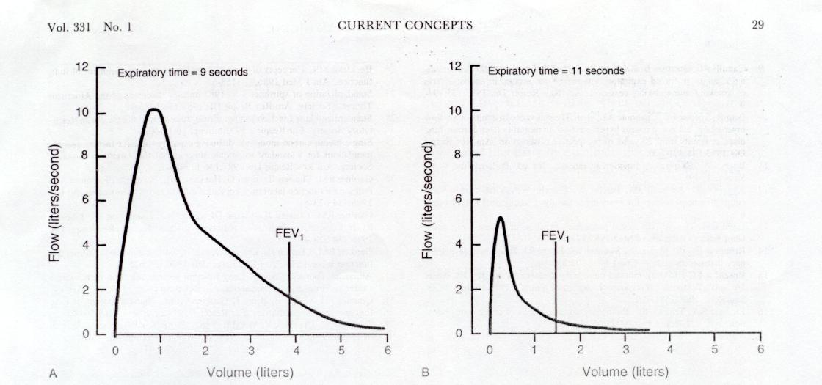
FEV₁/VC = 64%
FEV₁ = 92% (pred)
FEV₁/VC = 40%
FEV₁ = 34% (pred)

Slide 38
Jauni ilgstošas darbības BD
LAMA/ULAMA
ULABA
Tiotropijs
Glikopironijs
Aceklidīns*
Umeklidīns Glikopirolāts*
* 12h (LAMA)
Indakaterols
Vilanterols
Odalterols
Karmaterols

Slide 39
P. Calverley
Notes:
2

Slide 40
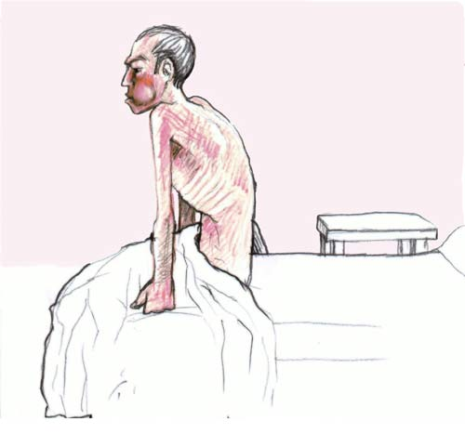
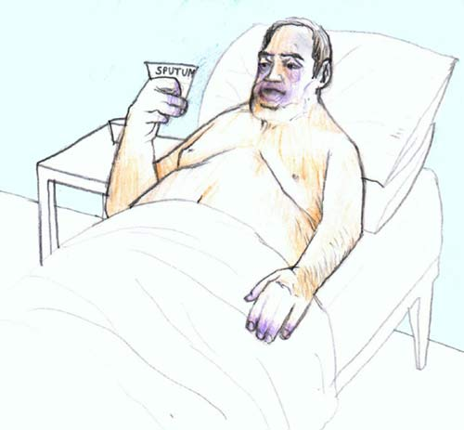
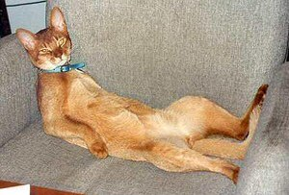
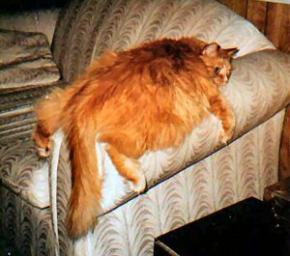
“Pink puffer”
“Blue bloater”

Slide 41
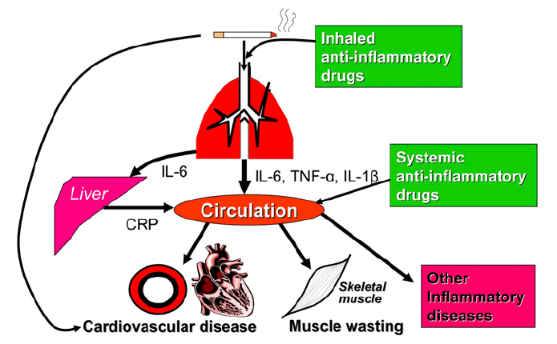
Smēķētājam ar HOPS elpceļu iekaisums ir izteiktāks nekā smēķētājam bez HOPS
“Plaušu iekaisums ieskalojas asinsritē”
Barnes P, 2008

Slide 42
FEV₁ un mirstība ar sirds slimībām
FEV₁ 90% no NR salīdzinot ar FEV₁ 110% no NR - 3 reizes augstāks nāves risks ar MI vai sirds slimību kā tādu.
Sin DD, et al, Chest, 2005
FEV₁ ir labāks visu cēloņu un kardiālas nāves riska faktors nekā, piemēram, holesterīna līmenis asinīs!
Hole DJ, et al, BMJ, 1996;
Ashley F, et al, Ann Int Med, 1975

Slide 43
Pārtraukt smēķēt nekad nav par vēlu!
Diemžēl vecāka gadagājuma pacientiem ir problēmas ar motivāciju.
Šobrīd sistēmisks iekaisums ir ne tikai HOPS, aterosklerozes, akūtas koronāras trombozes patoģenēzes pamatā.
Ar sistēmisko iekaisumu, oksidatīvo stresu skaidro arī novecošanu.

Slide 44
Iespēja cīnīties ar (plaušu) novecošanu
Pēc P.Barnes, ERS 2011
Geroprotektori un antioksidanti
Sarkanvīns (satur resveratrolu)
Melnā tēja
Zaļā tēja
Brokoļi, vasabi (satur sulforafānu)
Augļi, dārzeņi
Zivis NESMĒĶĒT !!!
Multivitamīni
Mazkalorāžas diēta
Medikamenti – teofilīns, nortriptilīns, metformīns, rapamicīns (“Sirolimus”)

Slide 45
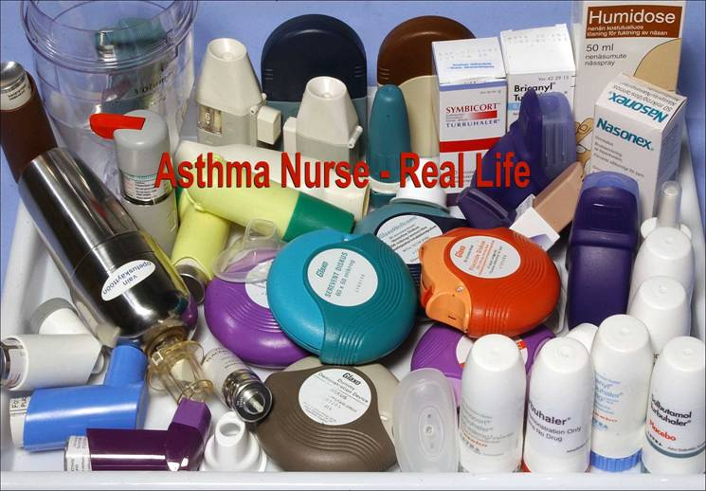
Nav ideālu inhalātoru!! APMĀCĪBA!!
Diot P, 2005

Slide 46
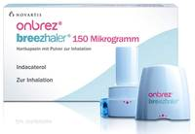
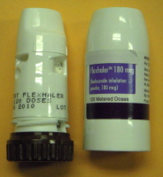
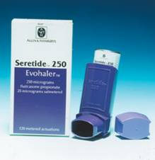
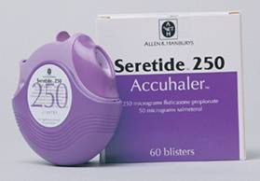
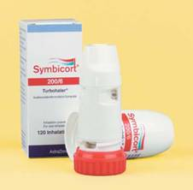
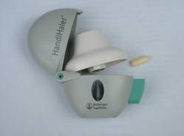
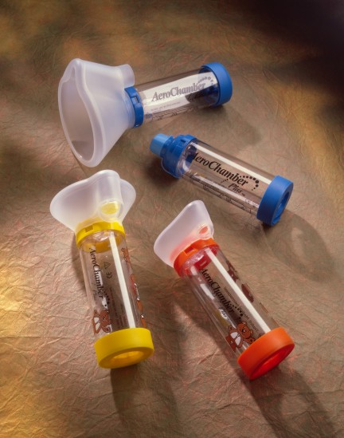
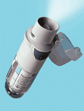
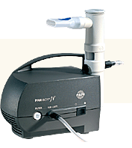
Inhalātori

Slide 47
Astmas un HOPS kabineti
Ar ģimenes ārsta nosūtījumu bez maksas!
Arī stacionārā «Gaiļezers»

Slide 48
Obstruktīvu miega apnojas (OMA) sindromu raksturo:
Obstruktīvi elpošanas traucējumi miegā (AHI > 5)
Krākšana
Pārmērīga miegainība dienā, miegs bez spirdzinājuma, vispārējs nogurums

Slide 49
OMA iespējamie simptomi
Miegainība
Hronisks nogurums
Krākšana, elpošanas apstāšanās, smakšanas sajūta miegā
Nemierīgs miegs
Galvassāpes, sausa mute pamostoties
Niktūrija
Atmiņas, uzmanības, garastāvokļa pasliktināšanās

Slide 50
OMA ir slimība, kas skar daudzas orgānu sistēmas!
Notes:
50

Slide 51
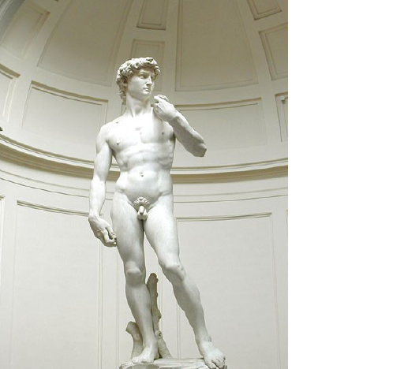

Slide 52
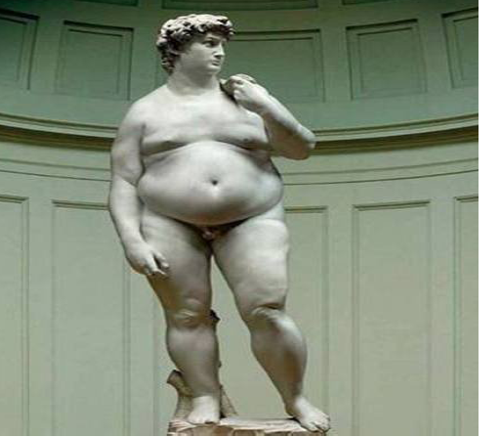
Tipisks pacients ar miega apnoju
Vīrietis > 30
ĶMI >30
Paaugstināts
asinsspiediens
Miegainība dienā
KSS
Aritmijas
Diabēts
Metabolais sindroms

Slide 53
OMA izplatība
Vidēji ≈ 5% pieaugušo
4% vīriešu, 2% sieviešu 30 - 60 gadu vecumā
Izplatība sieviešu vidū pieaug pēc menopauzes
ASV ≈ 10% pieaugušo
OMA biežums pieaug ar vecumu, bet smagums samazinās

Slide 54
Respiratorisko slimību profilakse vecumdienās
Nesmēķēt!
Regulāra fiziskā aktivitāte
Agrīna aktivizācija veselības problēmu gadījumā
Saprātīga diēta
[Vakcinācija pret gripu]

Slide 55
Respiratoriskās slimības vecumdienās
Vecāka gadagājuma gadījumā īpaši nepieciešama „ieklausīšanās” konkrētā pacienta vajadzībās – „personalizēta medicīna”
Sers Viljams Oslers:
“Labs ārsts ārstē slimību, savukārt izcils – slimnieku!”

